Slide 1


阳光能源集团电子报
2018年第一期

Slide 2

习近平2018新年贺词勾勒我们的新时代 —— 03

Slide 3


Slide 4


【原声】340万贫困人口实现易地扶贫搬迁、有了温暖的新家，各类棚户区改造开工数提前完成600万套目标任务。各项民生事业加快发展，生态环境逐步改善，人民群众有了更多获得感、幸福感、安全感。
【原声】“慧眼”卫星遨游太空，C919大型客机飞上蓝天，量子计算机研制成功，海水稻进行测产，首艘国产航母下水，“海翼”号深海滑翔机完成深海观测，首次海域可燃冰试采成功，洋山四期自动化码头正式开港，港珠澳大桥主体工程全线贯通，复兴号奔驰在祖国广袤的大地上……

Slide 5
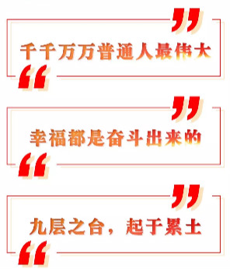
【原声】2017年，我又收到很多群众来信，其中有西藏隆子县玉麦乡的乡亲们，有内蒙古苏尼特右旗乌兰牧骑的队员们，有西安交大西迁的老教授，也有南开大学新入伍的大学生，他们的故事让我深受感动。
【原声】广大人民群众坚持爱国奉献，无怨无悔，让我感到千千万万普通人最伟大，同时让我感到幸福都是奋斗出来的。
【原声】要把蓝图变为现实，必须不驰于空想，不骛于虚声，一步一个脚印，踏踏实实干好工作。

Slide 6

【原声】中共十九大描绘了我国发展今后30多年的美好蓝图。九层之台，起于累土。要把这个蓝图变为现实，必须不驰于空想、不骛于虚声，一步一个脚印，踏踏实实干好工作。
【原声】我们要以庆祝改革开放40周年为契机，逢山开路，遇水架桥，将改革进行到底。
【原声】2018年，我们将迎来改革开放40周年。改革开放是当代中国发展进步的必由之路，是实现中国梦的必由之路。

Slide 7

【原声】我们的民生工作还有不少不如人意的地方，这就要求我们增强使命感和责任感，把为人民造福的事情真正办好办实。
【原声】各级党委、政府和干部要把老百姓的安危冷暖时刻放在心上，以造福人民为最大政绩，想群众之所想，急群众之所急，让人民生活更加幸福美满。

Slide 8
编者语：
总结过去，我们有成绩有收获，也有缺点和不足。展望未来，挑战仍在，我们要立足本职，爱岗敬业、用心做事、攻坚克难。
2018，我们一起加油，相信阳光人进取拼搏的工作精神、勇往直前的工作干劲，定会早日迎来公司灿烂辉煌的明天！

Slide 9

2018-1-2

